Slide 1

QuizBee
조원 : 문광명,박도영,이태재,이선회,이안형

Slide 2
목차
프로젝트 개요
기획 과정
화면 구성 및 기능
사이트 시연

Slide 3
프로젝트 개요

Slide 4
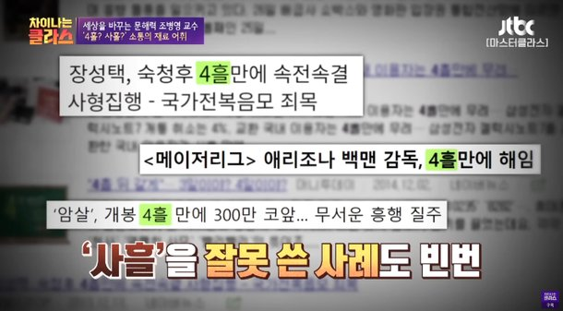
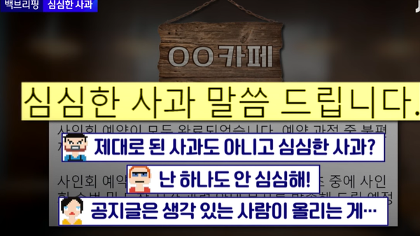
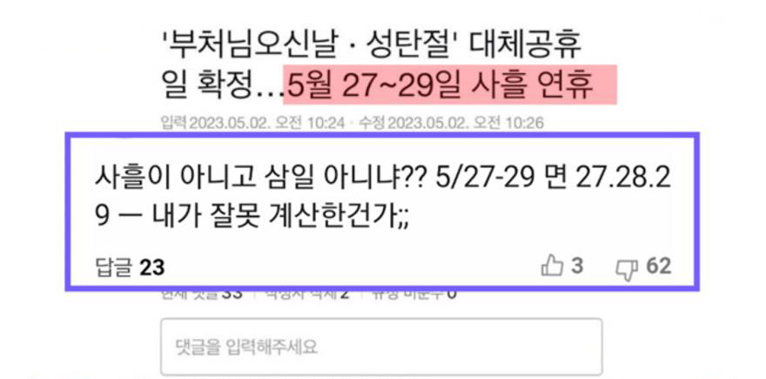
기획 의도
최근 한자 교육이 사라진 이후 많은 사람들이 단어의 뜻을 몰라 헷갈려 하거나 다른 뜻으로 오해해 논란을 사기도 하는등 많은 일들이 점점 늘어가고 있다.
이러한 추세로 사람들의 한자 공부를 보다 재미있고 효율적으로 할수 있는 방법이 없을까 생각하다 퀴즈 형식으로 공부를 하면 재미있고 거기에 사진을 통한 맞추기면 기억에도 남지 않을까 해서 기획을 하게 되었습니다.

Slide 5
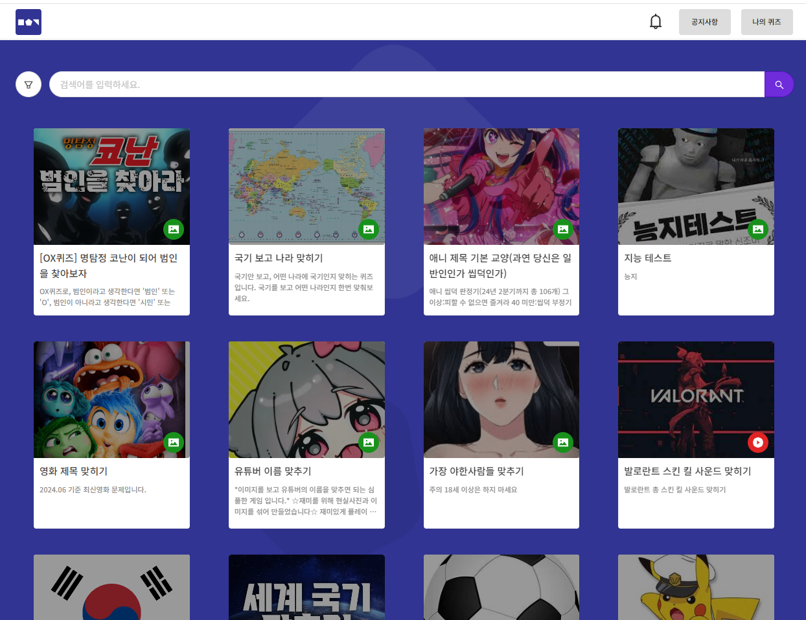
벤치 마킹 사이트
맞추기 아이오

Slide 6
기획 과정

Slide 7










개발 환경
Kakao login
Naver login
Bootstrap
FontAwesome
ChatGPT3.5 Turbo
Chart.js
google analytics
Tensorflow
Language
Database
IDE Tool

Slide 8
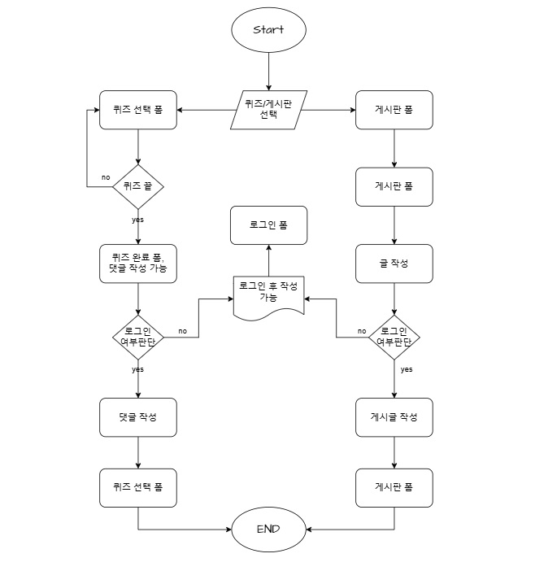
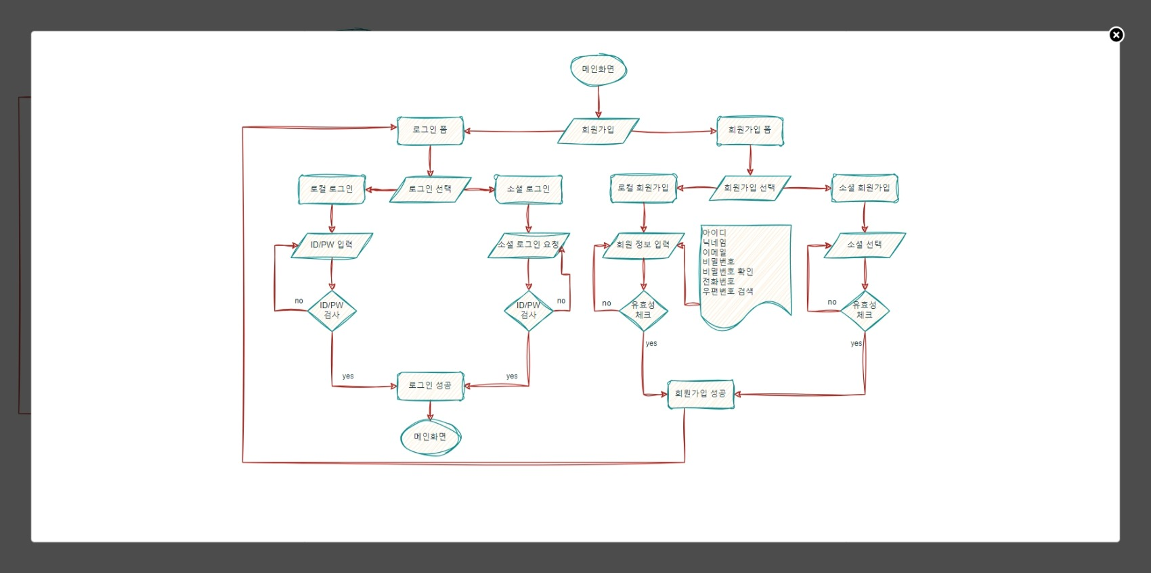
플로우 차트

Slide 9
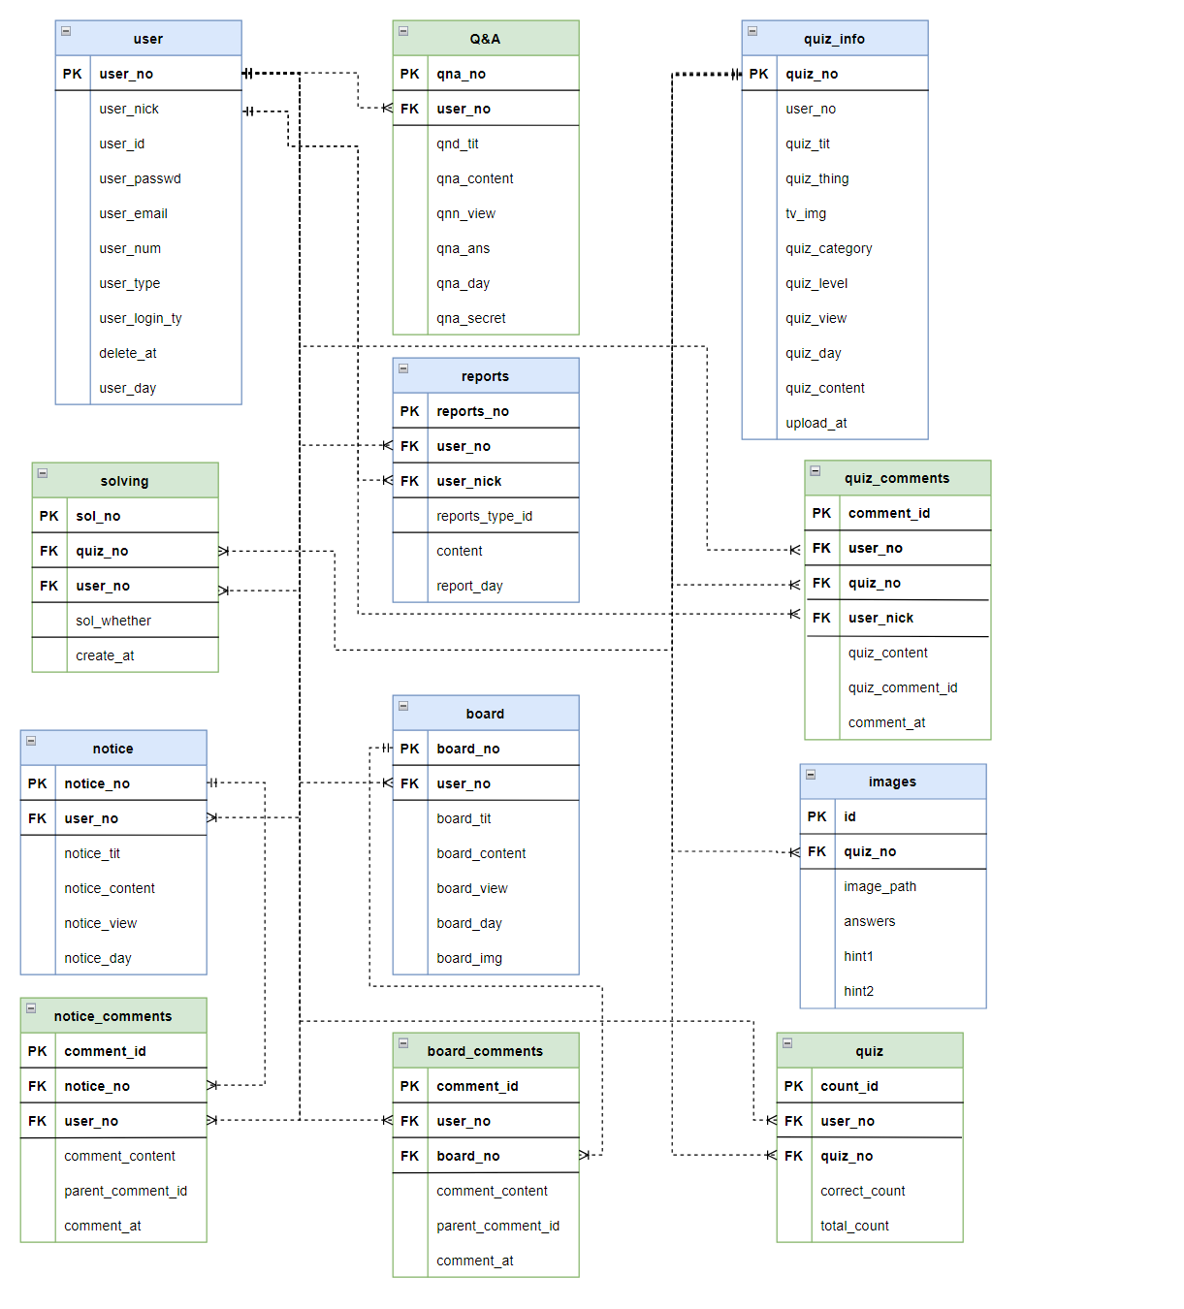
ER Diagram

Slide 10
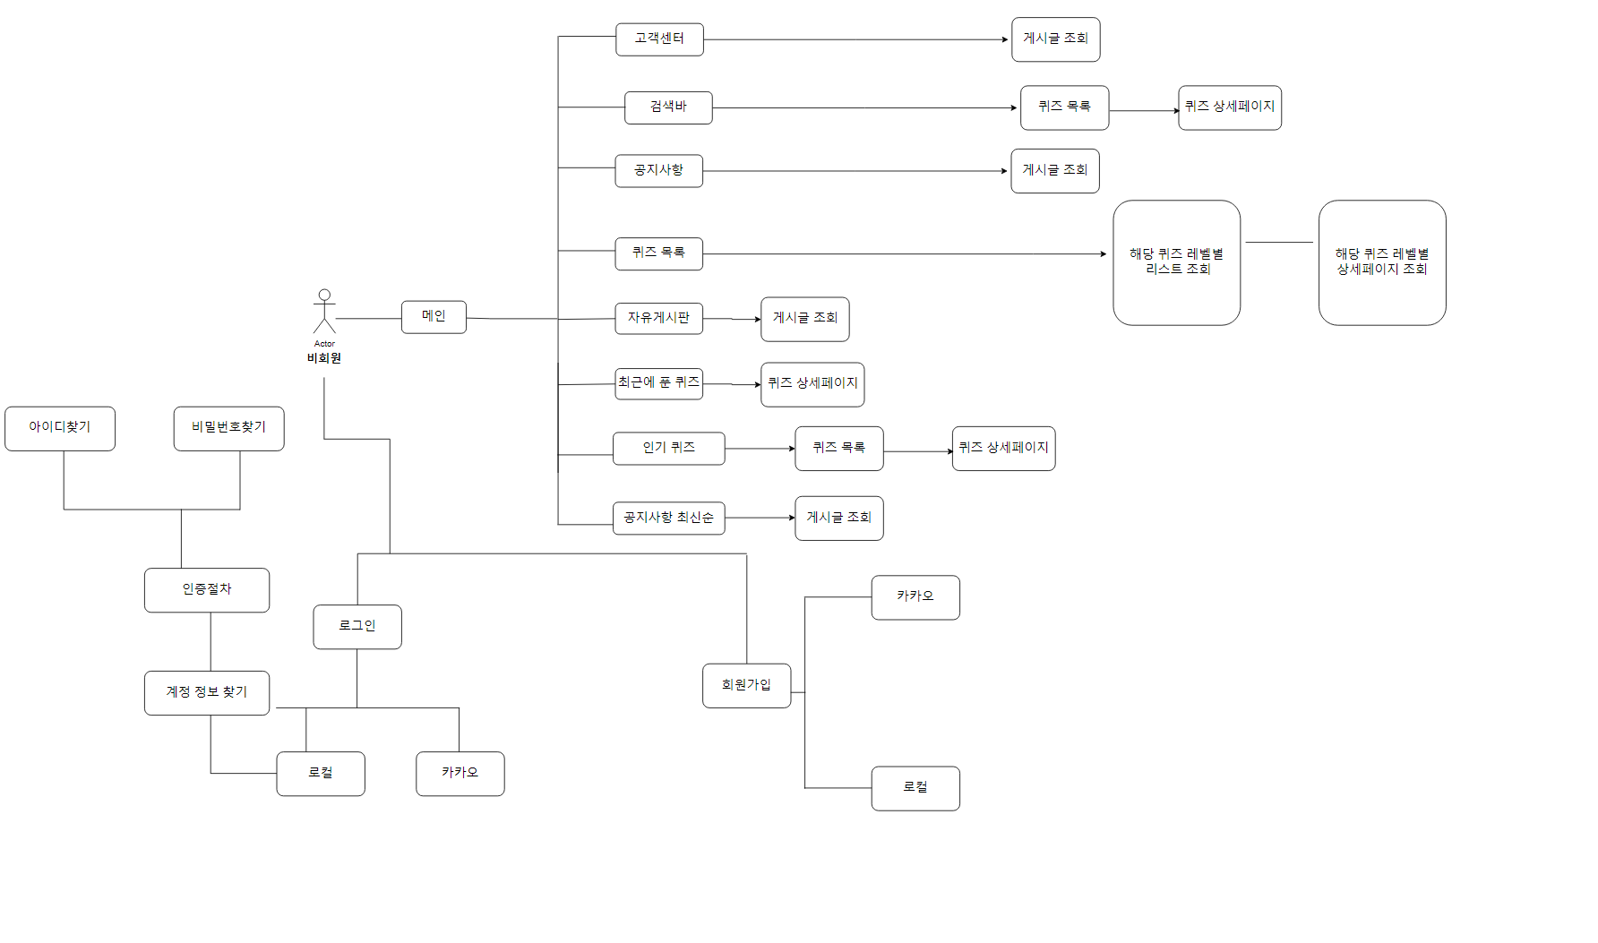
유스케이스 다이어 그램

Slide 11
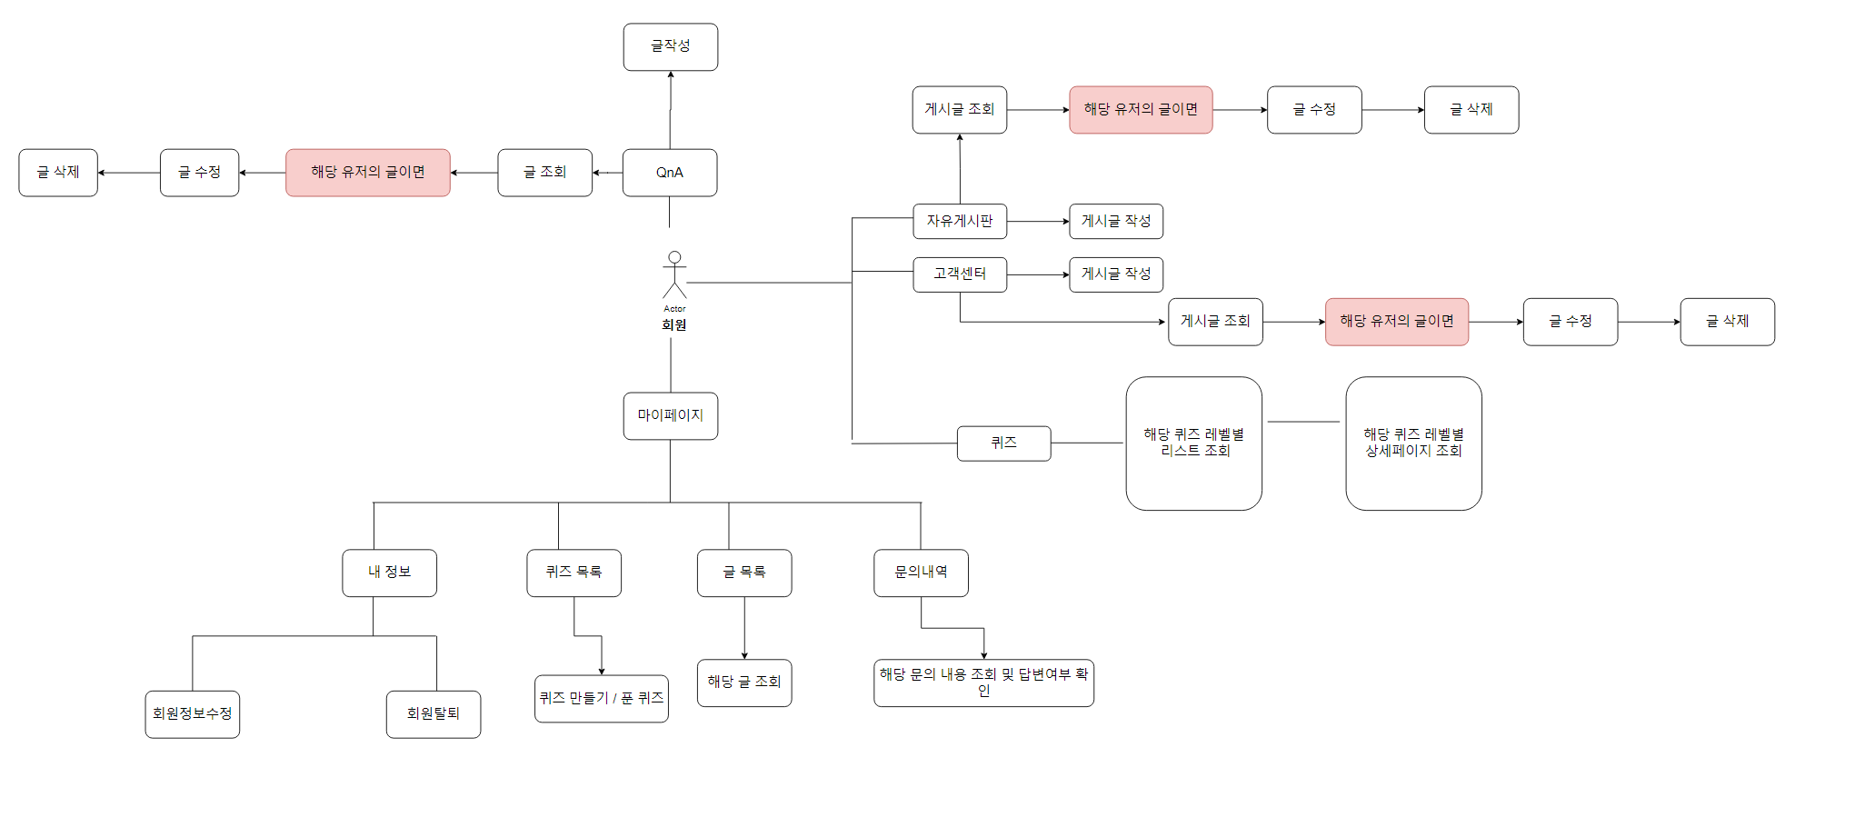
유스케이스 다이어 그램

Slide 12
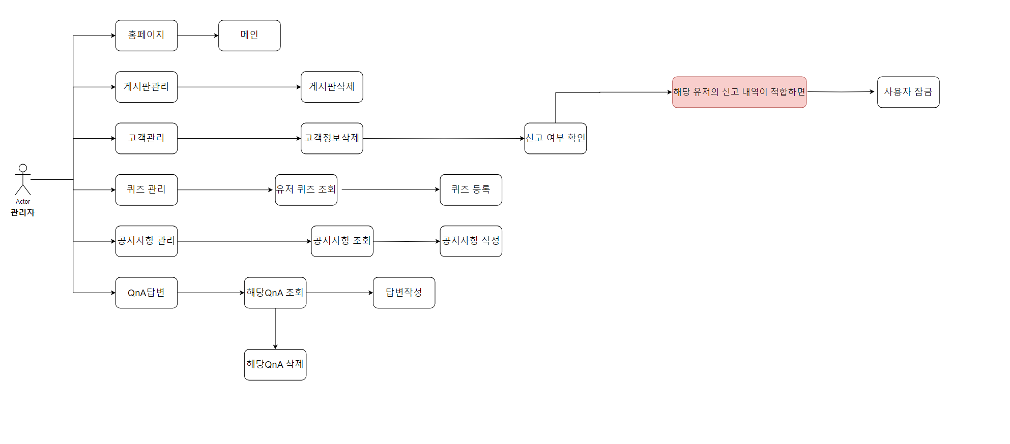
유스케이스 다이어 그램

Slide 13
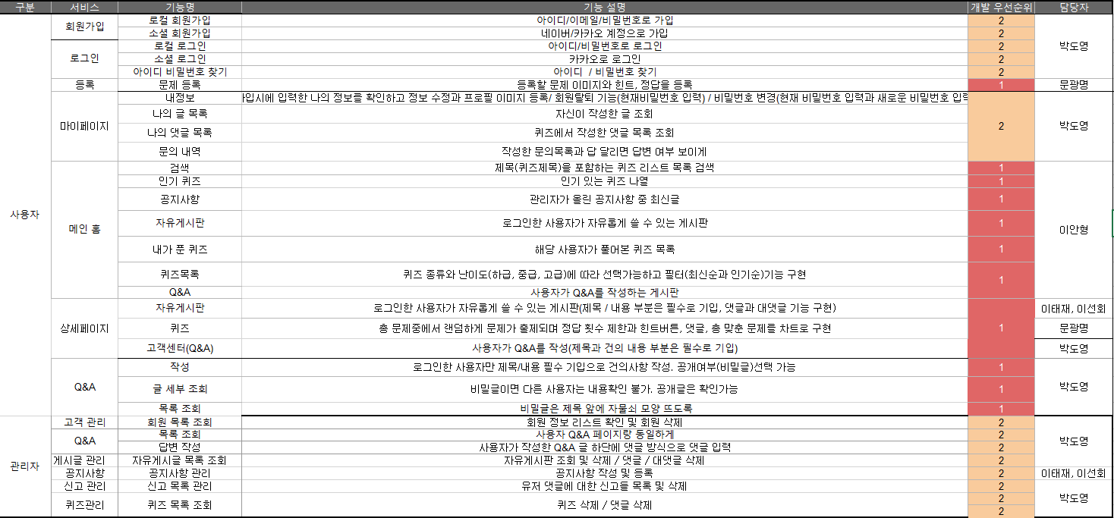
요구사항 정의서

Slide 14
화면 구성 및 기능

Slide 15
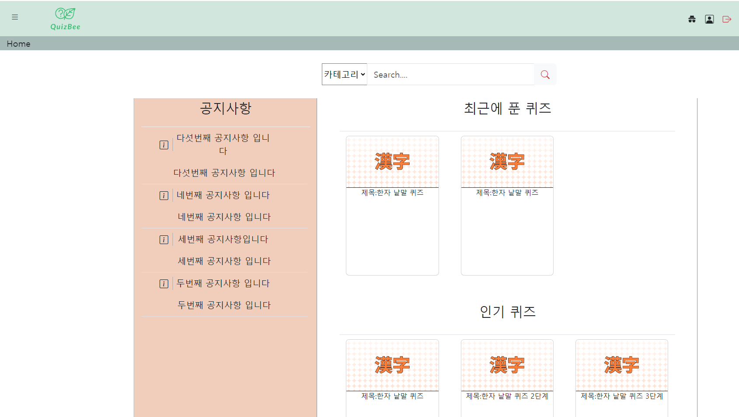
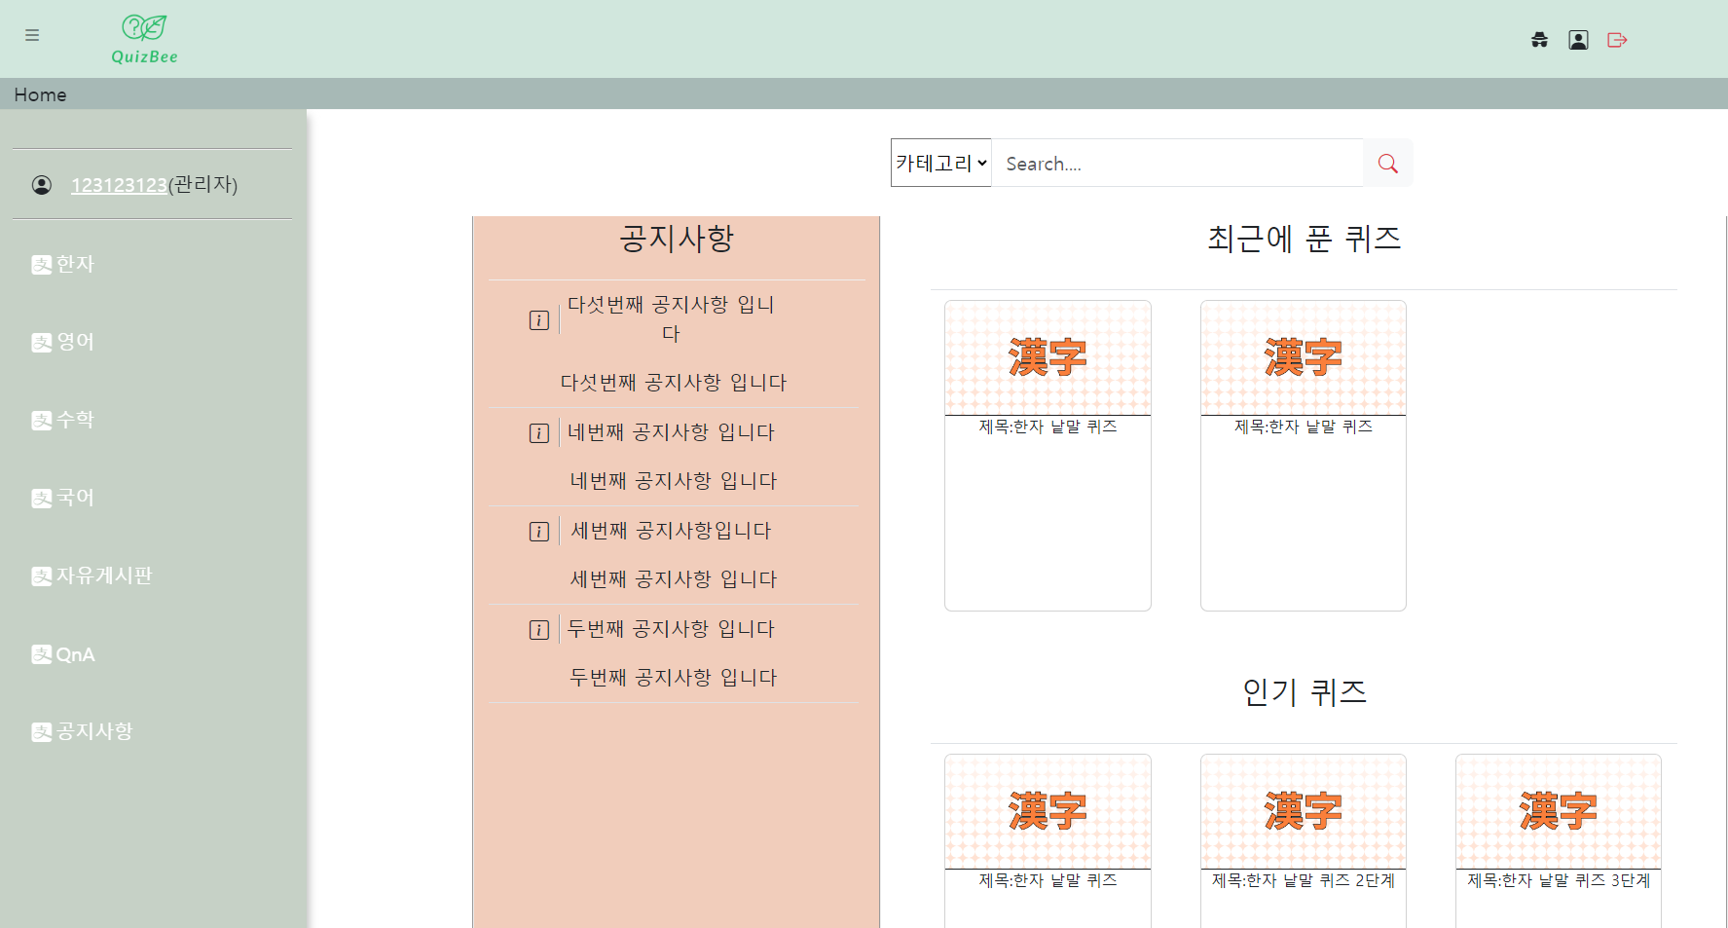
메인 화면
메뉴바를 통해 카테고리 및 목록들을 분류

Slide 16
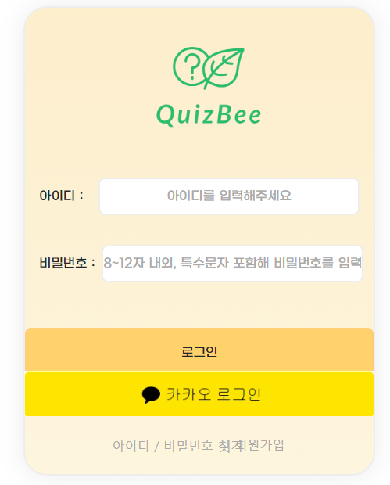
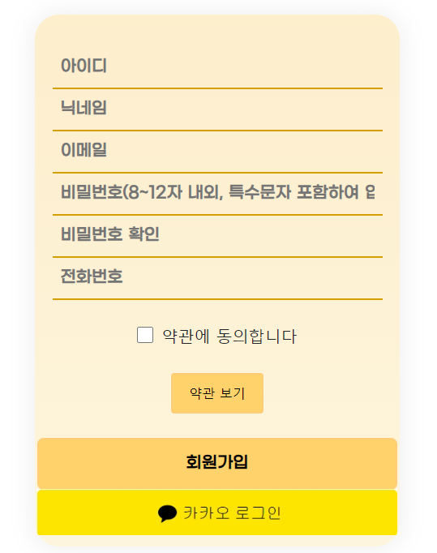
로그인, 회원가입
로컬 로그인, 카카오 로그인
회원 가입에 약관동의

Slide 17
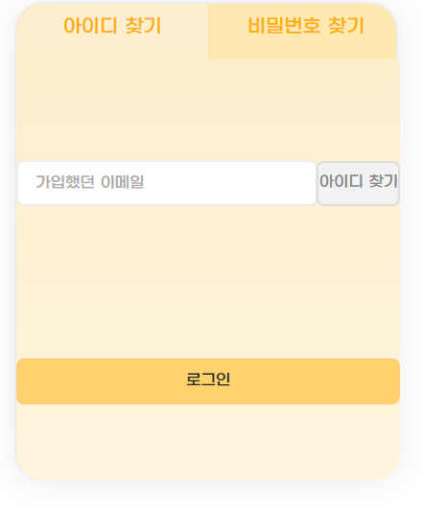
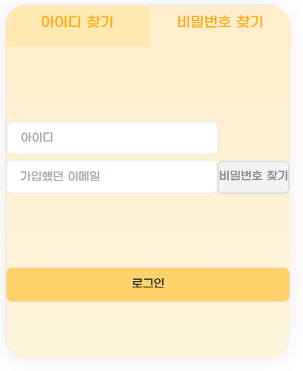
아이디/비밀번호 찾기
이메일 통해 아이디 찾기
비밀번호 찾기시 랜덤으로 비밀 번호 생성

Slide 18
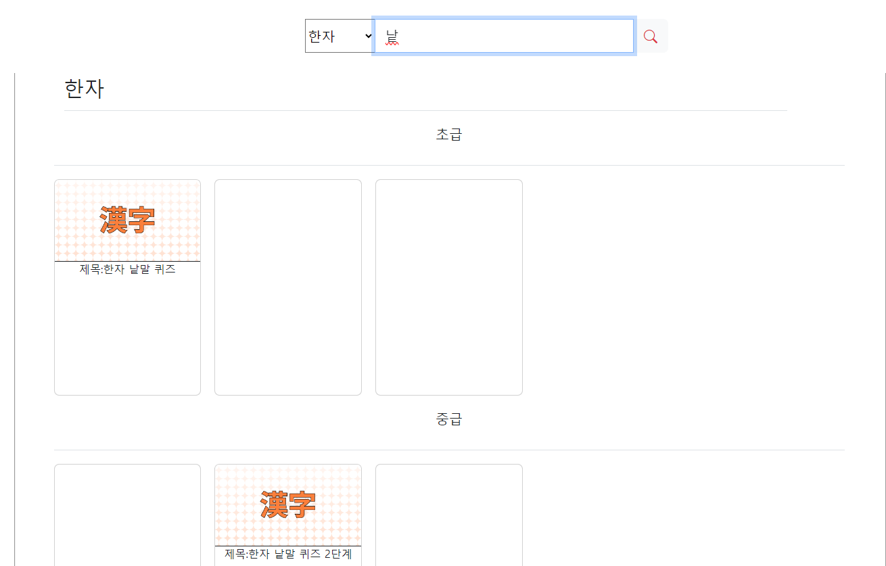
검색
카테고리 별로 분류해서 단어 검색을 통해 검색 결과 도출

Slide 19
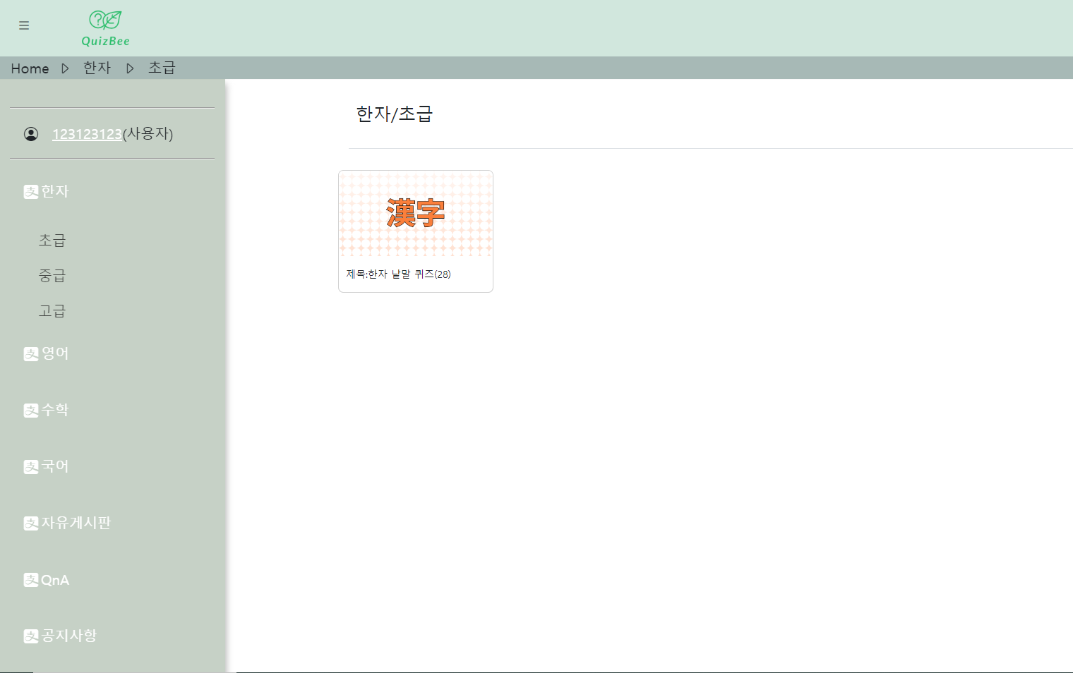
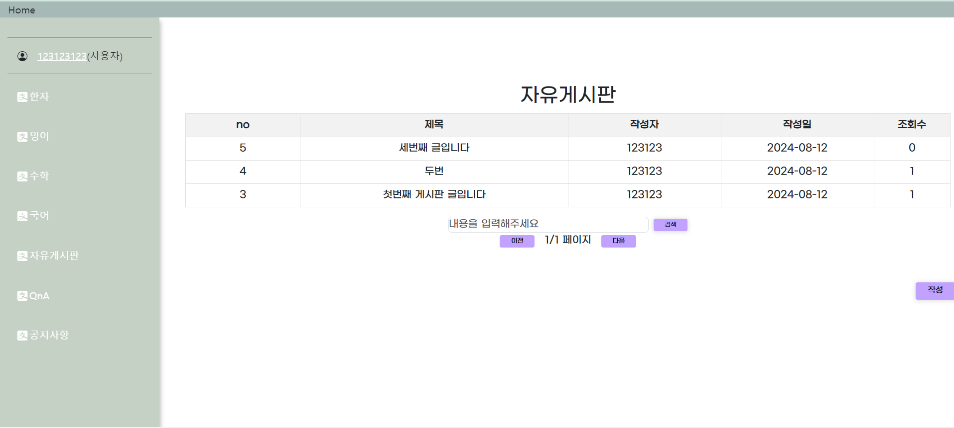
메뉴바
카테고리 별, 난이도 별로 퀴즈들을 분류 시켜서 배치
전체 자유 게시판 목록

Slide 20
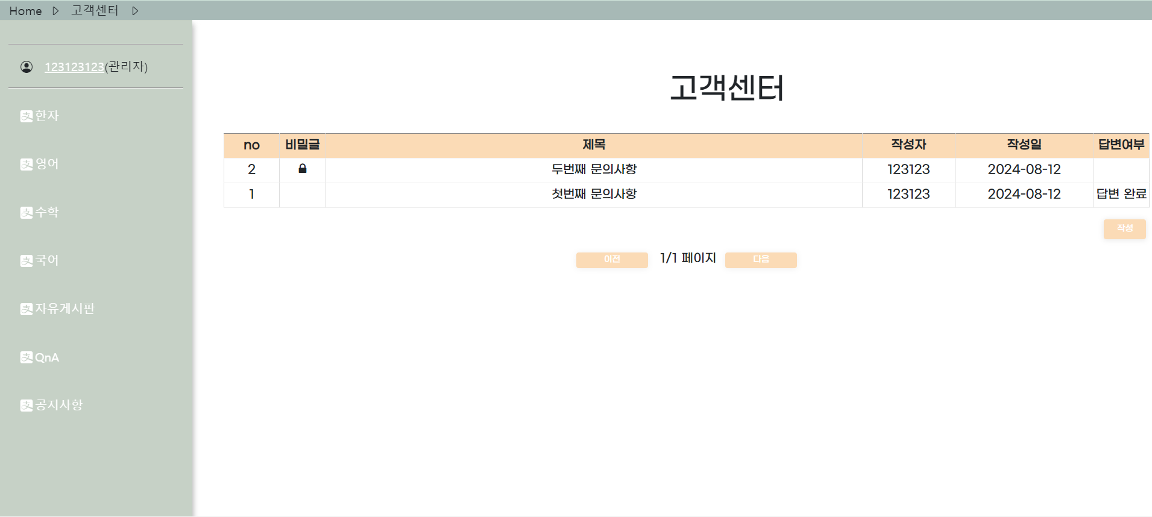
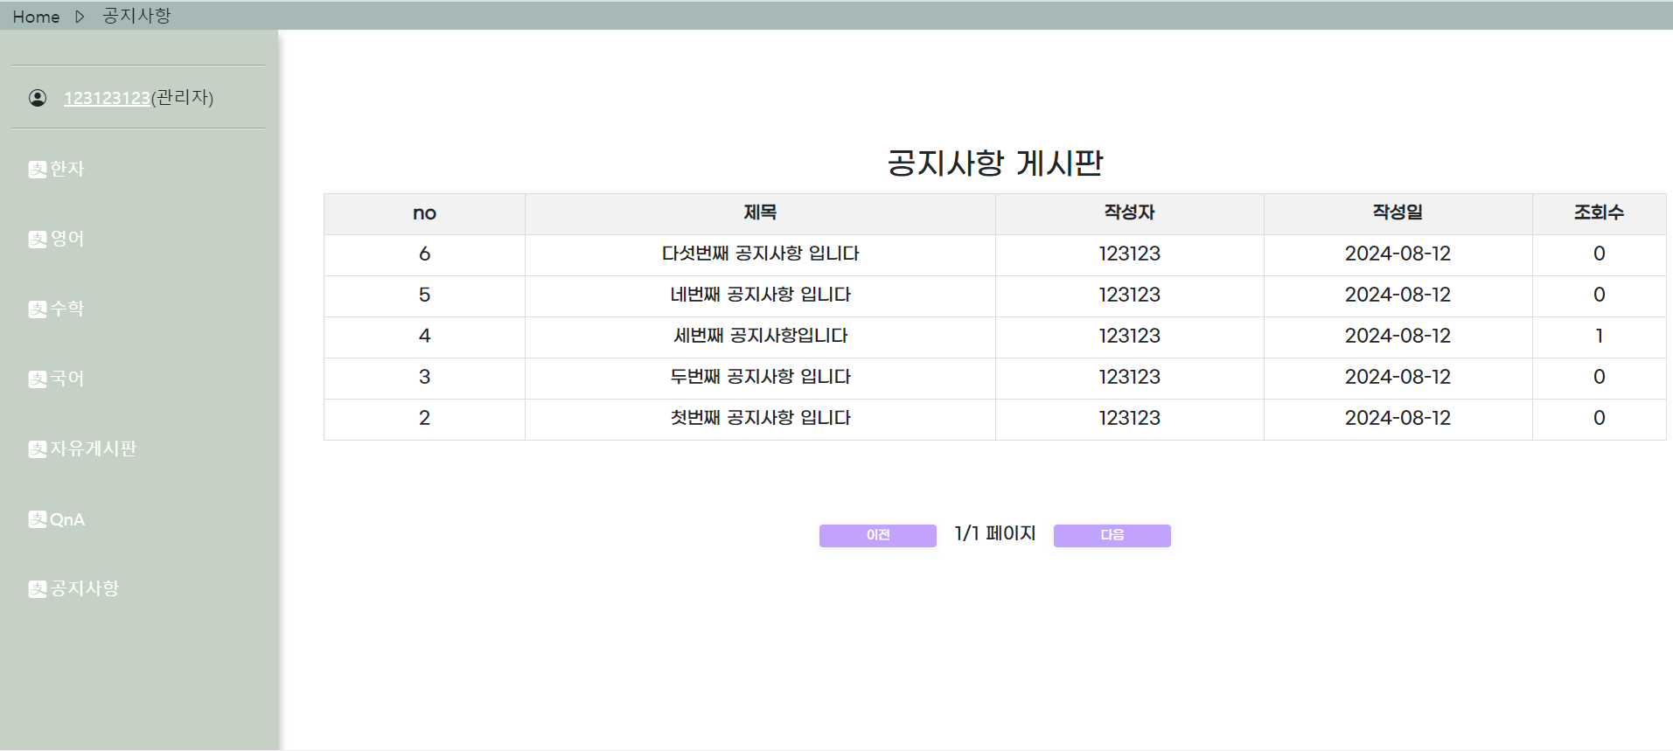
메뉴바
전체 고객문의 목록
전체 공지사항 목록

Slide 21
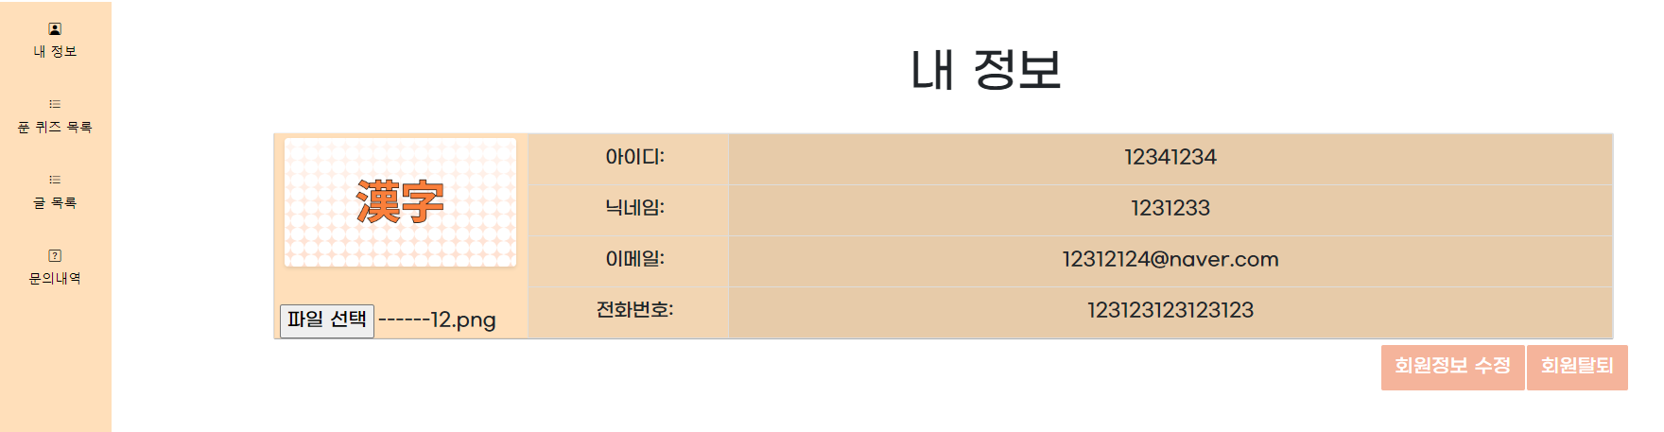
마이 페이지
본인 아이디, 닉네임, 이메일, 전화번호가 나옴
본인 프로필 사진 꾸미기
회원 탈퇴를 통한 탈퇴
회원 정보 수정

Slide 22
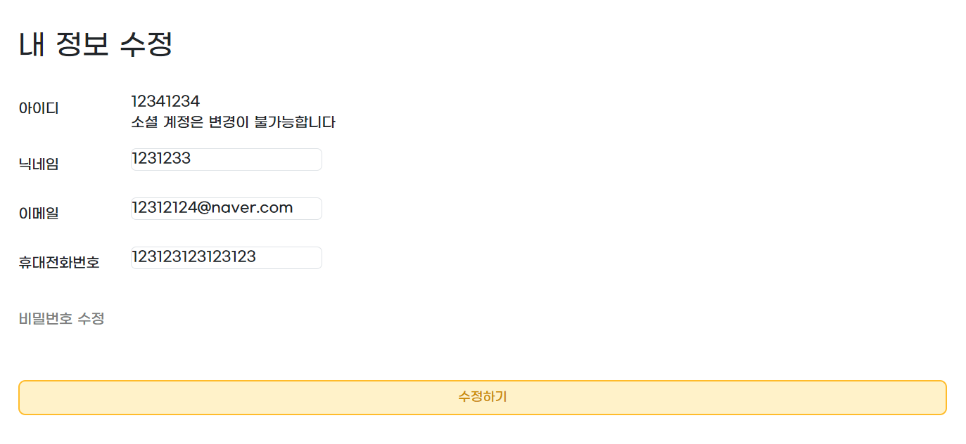
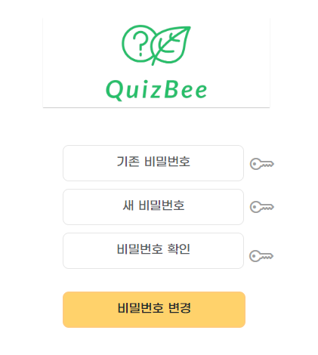
마이 페이지
로컬로그인은 아이디 변경 불가능
비밀번호 비교 후 수정

Slide 23
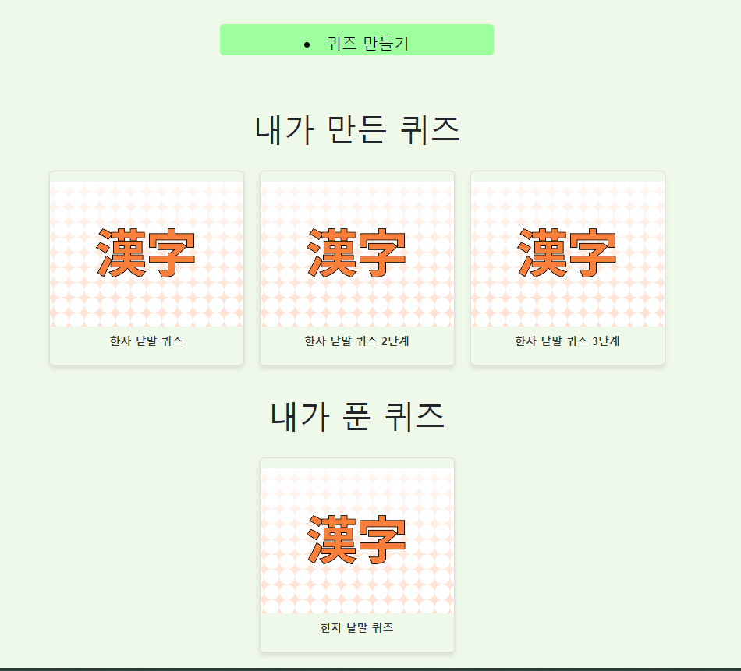
마이 페이지
퀴즈 만들기를 통해 만들기
내가 만든 퀴즈 목록
내가 풀었었던 퀴즈 목록

Slide 24
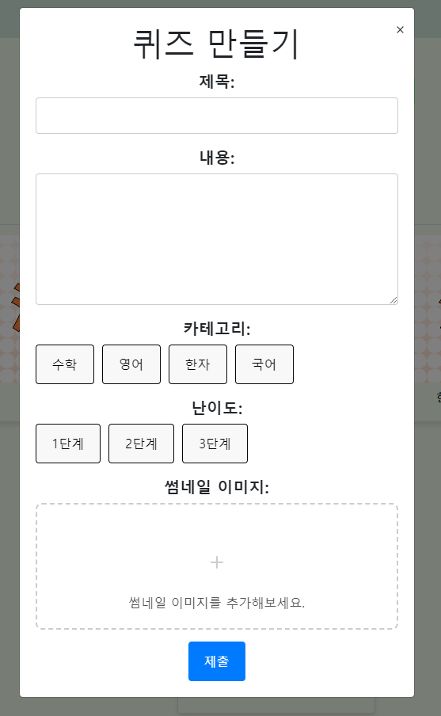
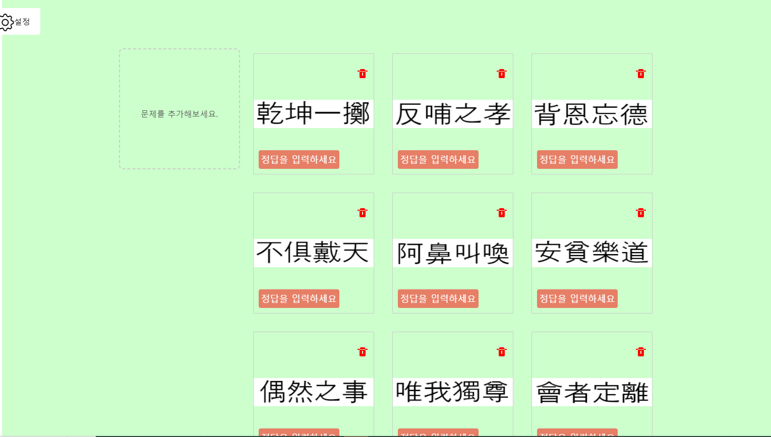
마이 페이지
퀴즈 만들기 버튼 실행시 팝업창
정답을 입력 안한 퀴즈들은 경고 문구
설정을 통한 수정

Slide 25
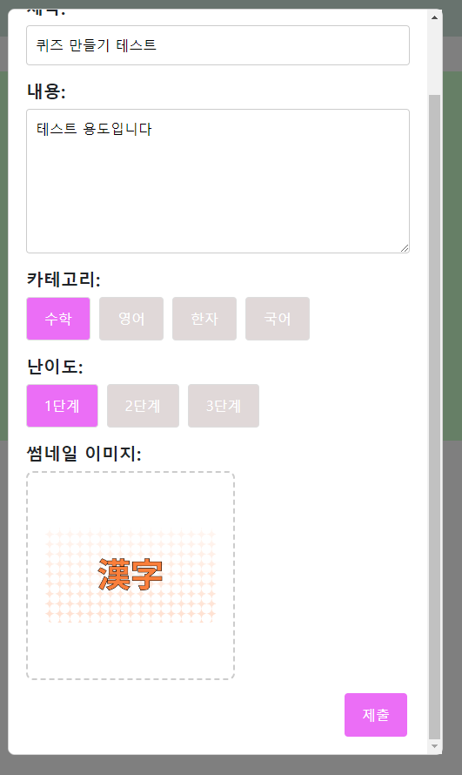
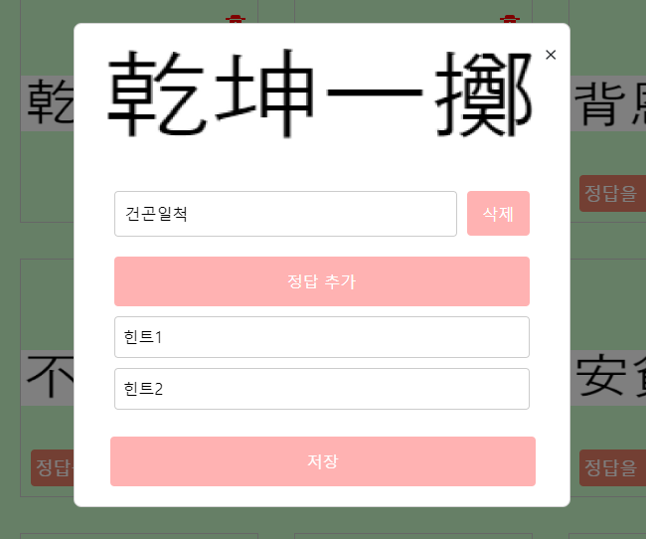
마이 페이지
정답 추가시 중복 정답
기회 차감시 마다 힌트 확인

Slide 26
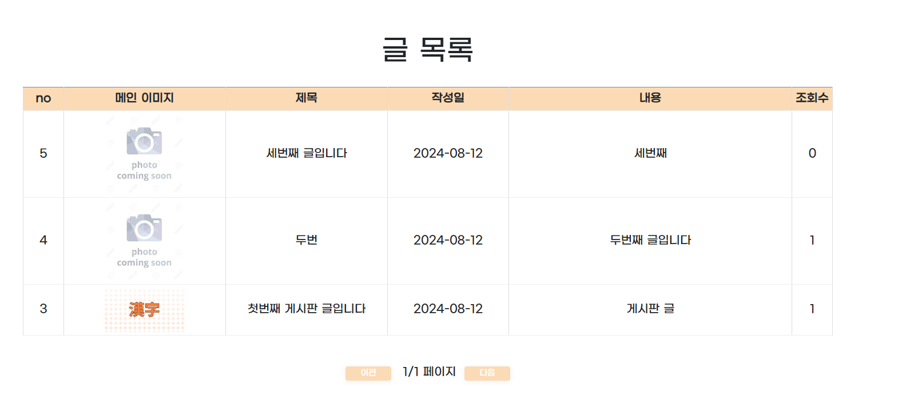
마이 페이지
본인이 작성한 게시글 목록

Slide 27
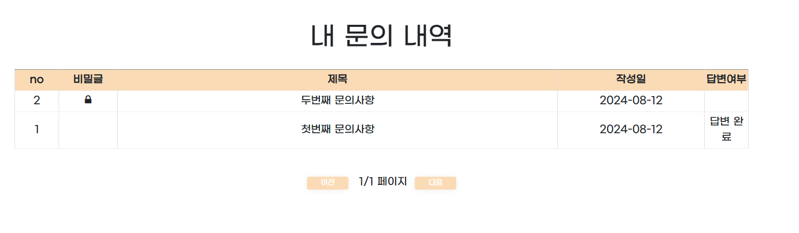
마이 페이지
본인이 문의 내역 목록
답변이 작성됬을시 답변 완료 여부 확인 가능

Slide 28
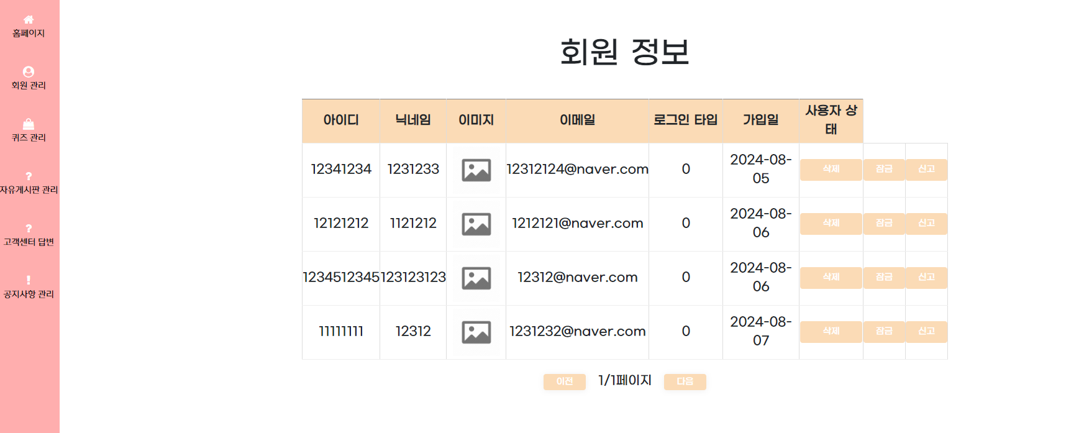
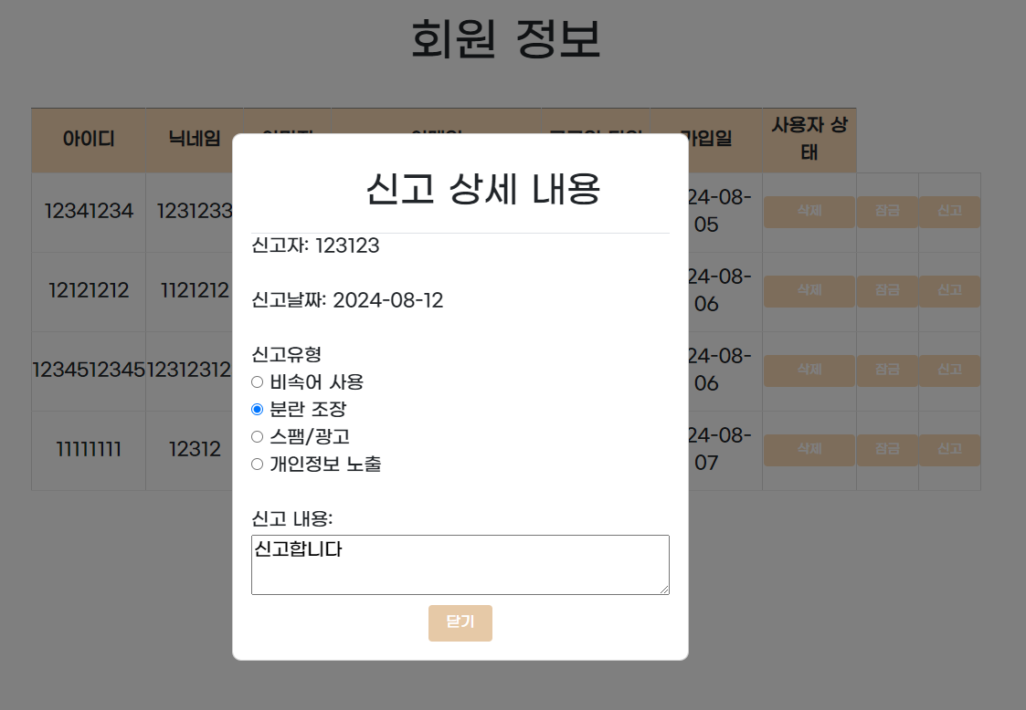
관리자 페이지
회원 정보 목록
회원의 신고 정보 확인
신고가 누적시 잠금을 통한 계정 정지 또는 탈퇴

Slide 29
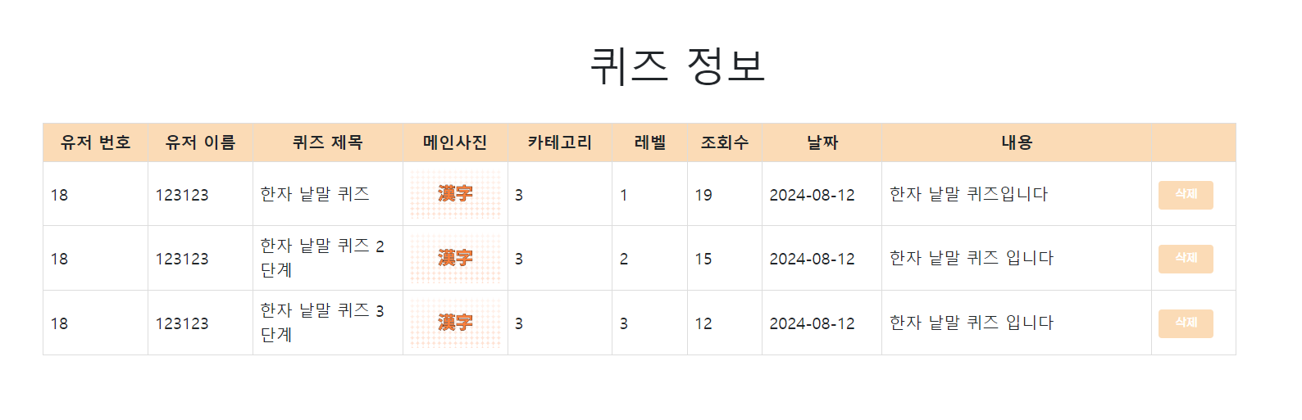
관리자 페이지
모든 퀴즈 정보 목록

Slide 30
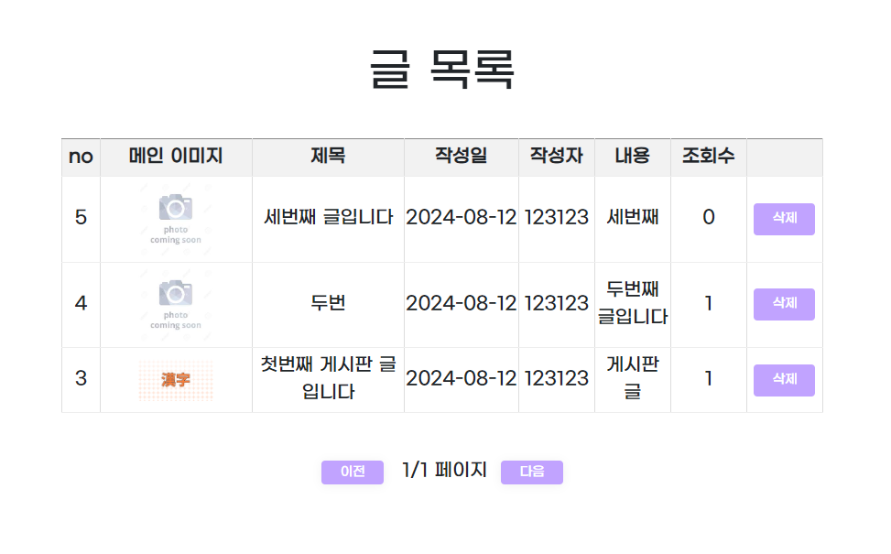
관리자 페이지
모든 자유 게시판 목록

Slide 31
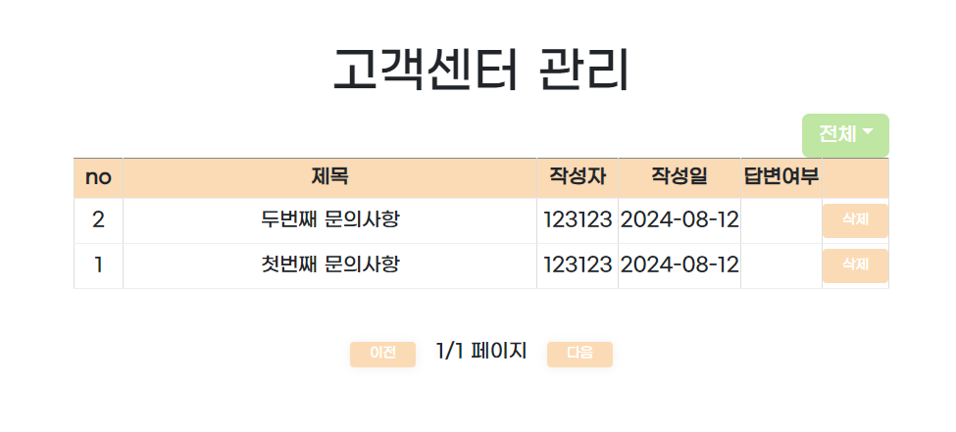
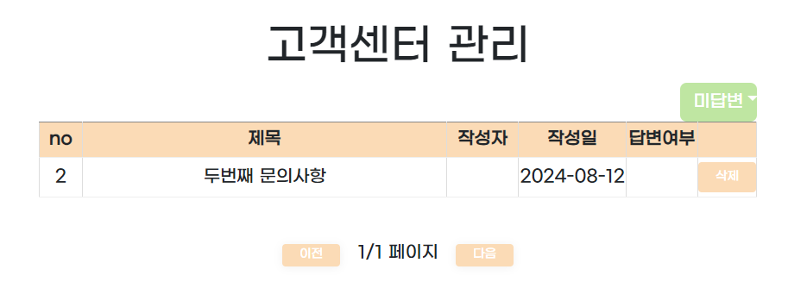
관리자 페이지
모든 고객 문의 목록
답변 작성시 답변여부 확인
필터를 통해 미답변 문의 목록 분류

Slide 32
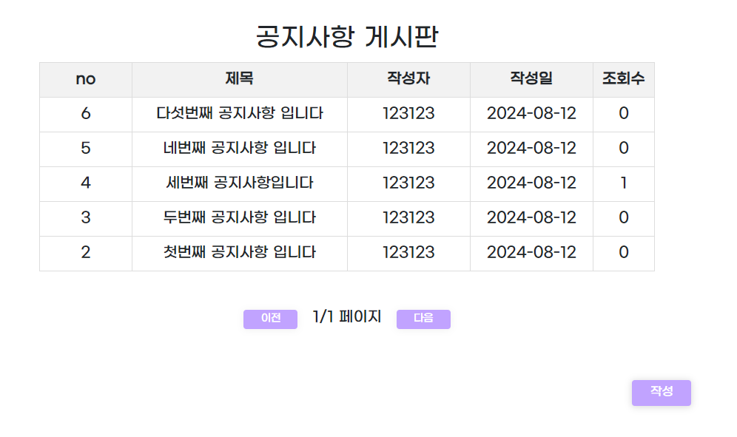
관리자 페이지
모든 공지사항 목록
관리자만 공지사항 작성 가능

Slide 33
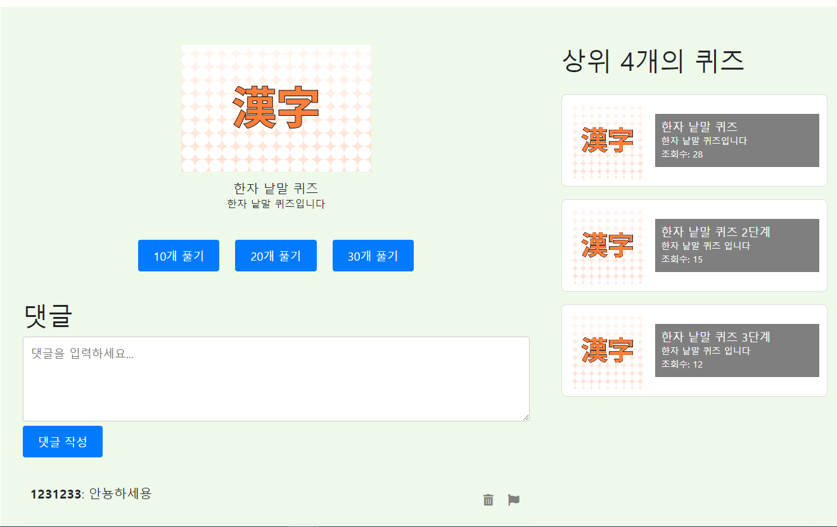
퀴즈 상세 화면
10,20,30개 개수 제한
댓글 작성을 통한 실시간 대화
같은 카테고리 조회수 높은순으로 추천 퀴즈

Slide 34
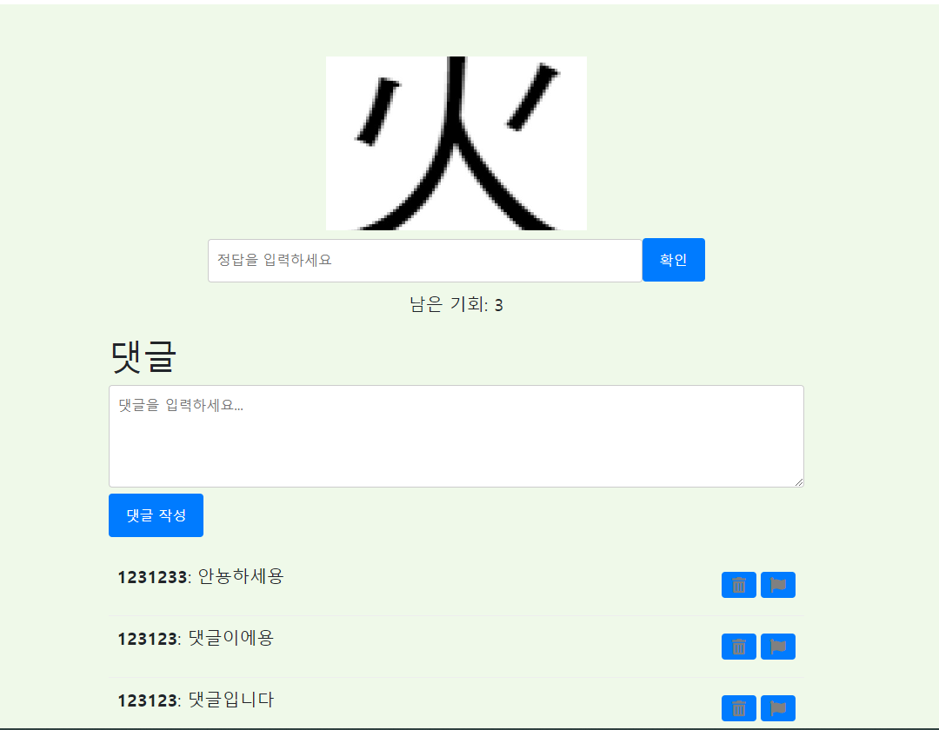
퀴즈 상세 화면
랜덤을 이용한 이미지 배치
총 기회 3번
정답시 다음이미지 기회 다 소모시 다음이미지로 이동

Slide 35
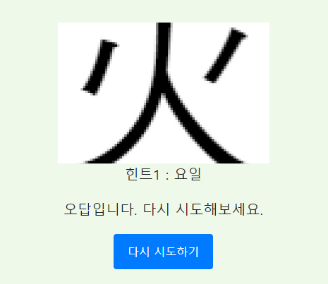
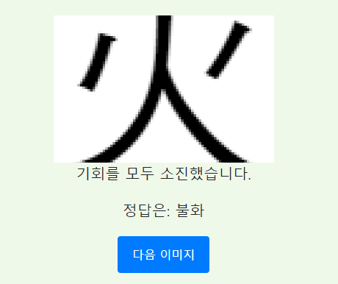
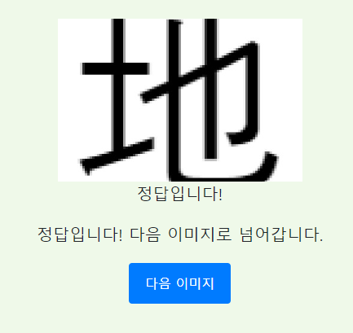
퀴즈 상세 화면
기회 소모마다 힌트 하나씩

Slide 36
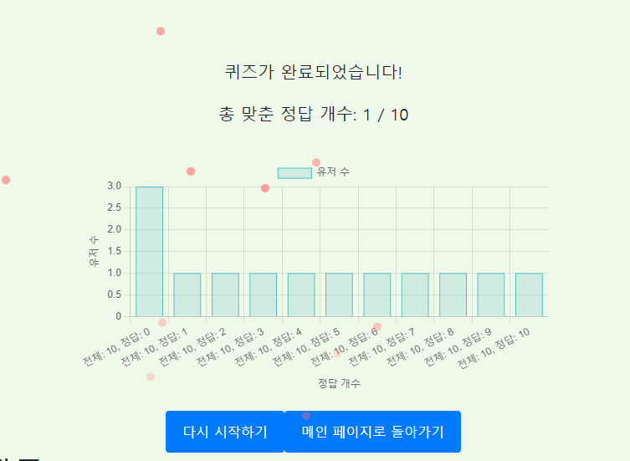
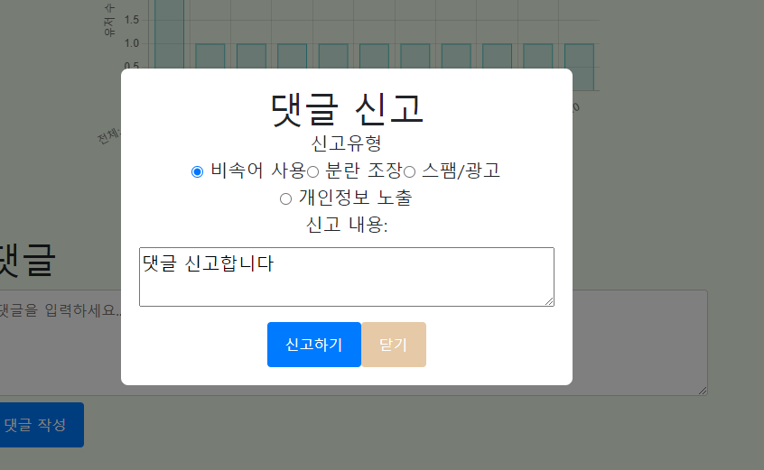
퀴즈 상세 화면
퀴즈 끝났을때 전체 유저의 전체 퀴즈 수마다의 정답갯수 통계
댓글 신고 클릭시 팝업창을 통해 신고

Slide 37
사이트 시연

Slide 38
Q&A

Slide 39
감사합니다
다들 고생하셨습니다~

